Slide 1

PHÒNG GD&ĐT QUẬN LONG BIÊN
TRƯỜNG TIỂU HỌC ÁI MỘ A
MÔN: LỊCH SỬ LỚP 5
Tiết 7– Tuần 7
TÊN BÀI:
ĐẢNG CỘNG SẢN VIỆT NAM RA ĐỜI
    GV thực hiện: Nguyễn Ngọc Ánh

Slide 2

KIỂM TRA BÀI CŨ
Nguyễn Tất Thành sinh ngày tháng năm nào?
Ngày 19/5/1980
Ngày 19/5/1890
Ngày 15/9/1890

Slide 3
KIỂM TRA BÀI CŨ
Vì sao Nguyễn Tất Thành quyết chí ra đi tìm đường cứu nước?
Vì lòng yêu nước, thương dân và có ý chí đánh đuổi thực dân Pháp, giải phóng cho dân tộc
Vì lòng yêu nước, thương dân
Vì ý chí đánh đuổi thực dân Pháp, giải phóng cho dân tộc

Slide 4
KIỂM TRA BÀI CŨ
Bến cảng Nhà Rồng được công nhận là di tích lịch sử là vì:
Trải qua lịch sử lâu đời
Đó là cảnh đẹp của tổ quốc
Chính nơi đây ngày 5 tháng 6 năm 1911 Nguyễn Ái Quốc đã ra đi tìm đường cứu nước

Slide 5

BÀI MỚI
ĐẢNG CỘNG SẢN VIỆT NAM
RA ĐỜI

Slide 6
1. Sự cần thiết thành lập Đảng:
Giữa năm 1929, nước ta xuất hiện mấy tổ chức cộng sản? Đó là những tổ chức cộng sản nào?
- Có ba tổ chức cộng sản:
Đông Dương cộng sản Đảng (6/1929)
An Nam cộng sản Đảng (8 / 1929)
Đông Dương cộng sản Liên đoàn (9/1929)

Slide 7
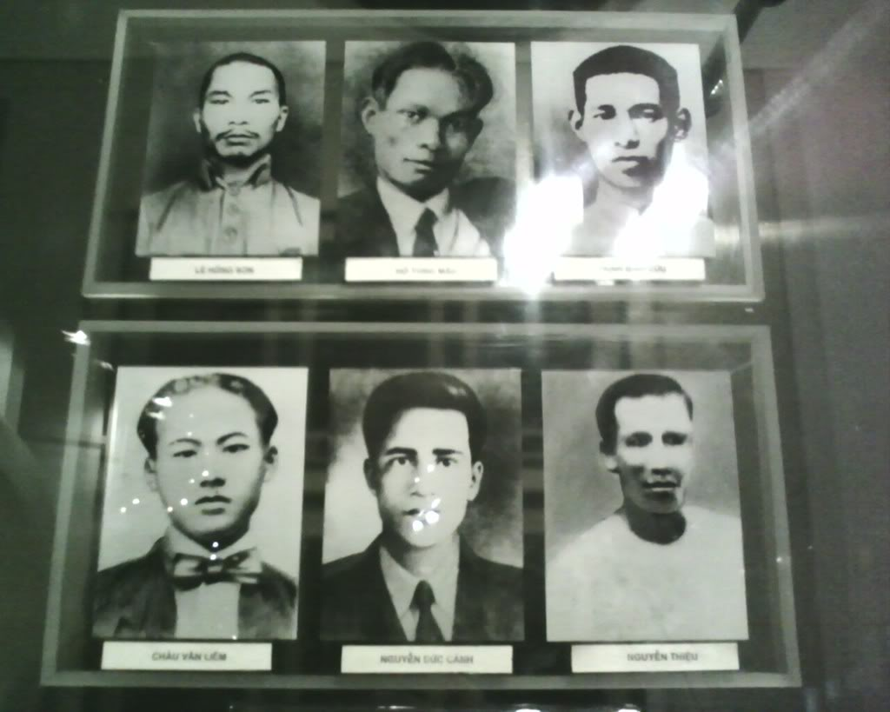
Lê Hồng Sơn
Hồ Tùng Mậu
Trịnh Đình Cửu
Châu Văn Liêm
Nguyễn Đức Cảnh
Nguyễn Thiệu

Slide 8
1. Sự cần thiết thành lập Đảng:
Tình hình đó đã đặt ra yêu cầu gì?
- Cần sớm hợp nhất 3 tổ chức cộng sản thành một Đảng duy nhất để tăng thêm sức mạnh, cần một vị lãnh tụ có uy tín.

Slide 9
1. Sự cần thiết thành lập Đảng:
- Có ba tổ chức cộng sản:
Đông Dương cộng sản Đảng (6/1929)
An Nam cộng sản Đảng (8 / 1929)
Đông Dương cộng sản Liên đoàn (9/1929)
- Cần sớm hợp nhất 3 tổ chức cộng sản thành một Đảng duy nhất để tăng thêm sức mạnh, cần một vị lãnh tụ có uy tín.

Slide 10
1. Sự cần thiết thành lập Đảng:
- Chỉ có Nguyễn Ái Quốc mới có thể thống nhất các tổ chức cộng sản ở Việt Nam thành một Đảng duy nhất.
Ai là người có thể làm được điều đó?
Vì: Từ khi hoạt động ở nước ngoài, trong lúc tìm đường cứu nước, chẳng những Người được bạn bè thế giới khâm phục mà còn được các nhà yêu nước, các bậc lão thành trong nước ngưỡng mộ và tin tưởng. Bởi vì Người hiểu biết rất sâu sắc về lí luận và thực tiễn cách mạng.
Vì sao?

Slide 11
1. Sự cần thiết thành lập Đảng:
- Có ba tổ chức cộng sản:
Đông Dương cộng sản Đảng (6/1929)
An Nam cộng sản Đảng (8 / 1929)
Đông Dương cộng sản Liên đoàn (9/1929)
- Cần sớm hợp nhất 3 tổ chức cộng sản thành một Đảng duy nhất để tăng thêm sức mạnh, cần một vị lãnh tụ có uy tín.
- Chỉ có Nguyễn Ái Quốc mới có thể thống nhất các tổ chức cộng sản ở Việt Nam thành một Đảng duy nhất.
Vì: Từ khi hoạt động ở nước ngoài, trong lúc tìm đường cứu nước, chẳng những Người được bạn bè thế giới khâm phục mà còn được các nhà yêu nước, các bậc lão thành trong nước ngưỡng mộ và tin tưởng. Bởi vì Người hiểu biết rất sâu sắc về lí luận và thực tiễn cách mạng.

Slide 12

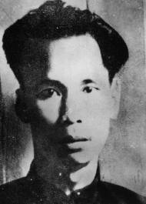
Lãnh tụ Nguyễn Ái Quốc (năm 1930)

Slide 13
1. Sự cần thiết thành lập Đảng:
2. Hội nghị thành lập Đảng:

Slide 14
ĐỊA ĐIỂM
THỜI GIAN
Cửu Long-
Hồng Kông
(Trung Quốc)
03/02/1930
Hợp nhất các tổ chức cộng sản -
Đảng duy nhất
-Đảng cộng sản Việt Nam
HỘI NGHI THÀNH LẬP
ĐẢNG CỘNG SẢN VIỆT NAM
KẾT QUẢ
Sơ đồ tư duy
Bí mật
HOÀN CẢNH
Nguyễn Ái Quốc
CHỦ TRÌ

Slide 15
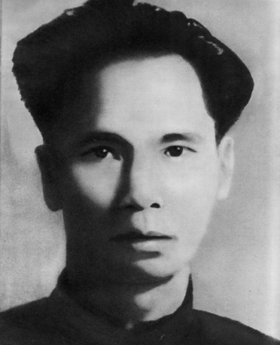
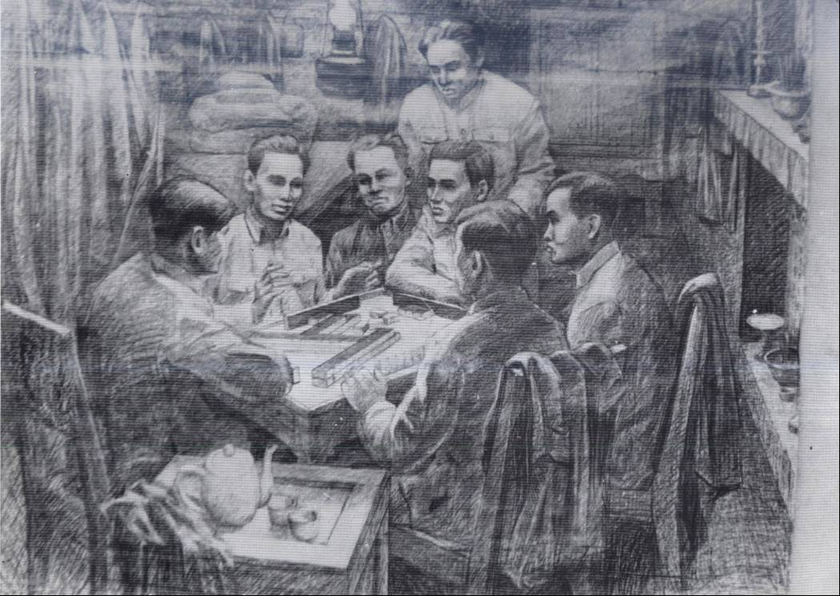
HỘI NGHỊ THÀNH LẬP ĐẢNG
- 2 đại biểu của Đông Dương CS Đảng: Trịnh Đình Cửu, Nguyễn Đức Cảnh
- 2 đại biểu của An Nam CS Đảng: Nguyễn Thiệu và Châu Văn Liêm
- Nguyễn Ái Quốc đại diện cho Quốc tế cộng sản.

Slide 16
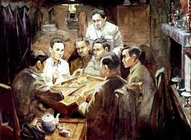
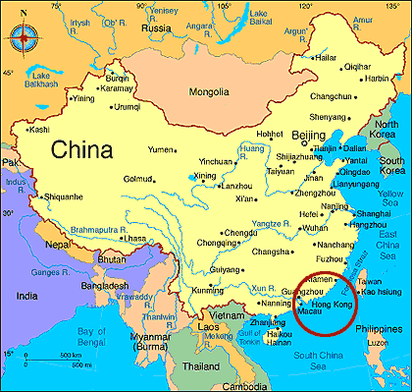

Slide 17
1. Sự cần thiết thành lập Đảng:
2. Hội nghị thành lập Đảng:
3. Ýnghĩa của sự kiện thành lập Đảng:
Việc hợp nhất 3 tổ chức cộng sản thành Đảng Cộng sản Việt Nam đã làm cho cách mạng Việt Nam có sự thống nhất lãnh đạo, tăng thêm sức mạnh đoàn kết, thống nhất lực lượng, và có con đường cách mạng đúng đắn.
Từ khi có Đảng, cách mạng Việt Nam liên tiếp giành được nhiều thắng lợi to lớn.
Ngày 3-2 trở thành ngày thành lập Đảng.

Slide 18

Lịch sử
ĐẢNG CỘNG SẢN VIỆT NAM RA ĐỜI
Ghi nhớ:
Đầu xuân năm 1930, Đảng Cộng sản Việt Nam ra đời. Từ đó Cách mạng nước ta có Đảng lãnh đạo và đã giành được nhiều thắng lợi vẻ vang.

Slide 19
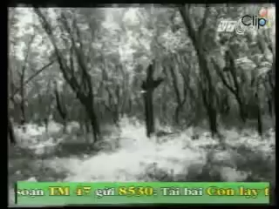

Slide 20

®¶ng céng s¶n viÖt nam ra ®êi
Tổng Bí thư đầu tiên của nước ta là ai?
?

Slide 21
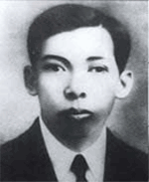
Đồng chí Trần Phú

Slide 22
        Đồng chí Trần Phú sinh ngày l-5-1904, là con ông Trần Văn Phổ và bà Hoàng Thị Cát, quê xã Tùng Ảnh, huyện Đức Thọ, tỉnh Hà Tĩnh.
        Mồ côi cha khi mới hơn 4 tuổi, Trần Phú sớm có ý thức tự lập, vượt khó để vươn lên trong học tập theo tấm gương của cha, mẹ. Ngay từ khi còn ngồi trên ghế nhà trường, Trần Phú đã dồn hết tâm trí cho học tập. tham gia "Hội Tu tiến" để giúp đỡ bạn bè cùng chí hướng và nuôi đường tinh thần yêu nước. Sau khi đỗ đầu kỳ thi thành chung ở Huế vào năm 1922 Trần Phú được bổ nhiệm làm giáo viên Trường tiểu học Cao Xuân Dục tại Vinh.
        Bước ngoặt trong cuộc đời cách mạng của Trần Phú là việc Đồng chí được cử sang Quảng Châu bắt liên lạc với Hội Việt Nam Cách mạng Thanh niên.
Tháng 4-1930, Trần Phú được Quốc tế Cộng sản và lãnh tụ Nguyễn Ái Quốc cử về nước hoạt động với cương vị là cán bộ chủ chất của Đảng và có những đóng góp to lớn cho cách mạng Việt Nam.
Đồng chí Trần Phú
Tháng 7 năm 1930, Trần Phú được bổ sung vào Ban Chấp hành Trung ương lâm thời.
Luận cương chính trị do Trần Phú dự thảo và được Hội nghị Ban Chấp hành Trung ương tháng l0- 1930 thông qua, là văn kiện quan trọng của Đảng, đã vận đụng những nguyên lý của chủ nghĩa Mác - Lê nin về vấn đề dân tộc và thuộc địa và những luận điểm cơ bản trình bày trong Chính cương vắn tắtvà Sách lược vắn tắt do Nguyễn Ái Quốc soạn thảo được thông qua tại Hội nghị thành lập Đảng.
Đồng chí Trần Phú là người cộng sản mẫu mực, nêu tấm gương kiên cường, bất khuất trước kẻ thù. Đồng chí bị địch bắt ở Sài Gòn ngày 18-4- 193l . Thực dân Pháp đã không từ một thủ đoạn dã man xảo quyệt nào hòng khuất phục Đồng chí.
Sự tra tấn và đày ải của kẻ thù đã cướp đi Tổng Bí thư Trần Phú vào ngày 6-9- 1931. Trước lúc hy sinh, Trần Phú nhắn gửi đồng chí, đồng bào lời nói bất hủ: "Hãy giữ vững chí khí chiến đấu".

Slide 23
Những bài hát hay về Đảng
1. Đảng Đã Cho Ta Một Mùa Xuân
2. Em Là Mầm Non Của Đảng
3. Chào Mừng Đảng Cộng Sản Việt Nam
4. Lá Cờ Đảng - Quang Thọ
5. Giai Điệu Tổ Quốc
6. Đảng Là Cuộc Sống Của Tôi
7. Chào Mừng Đảng Cộng Sản Việt Nam
8. Đâu đảng cần chúng ta có mặt
9. Tự Hào Đảng Quang Vinh
10. Đảng Đã Cho Ta Sáng Mắt Sáng Lòng
11. Niềm vui khi em có đảng
12. Dưới Cờ Đảng Vẻ Vang
13. Ơn Đảng - Điền Trung
14. Lá Đỏ

Slide 24
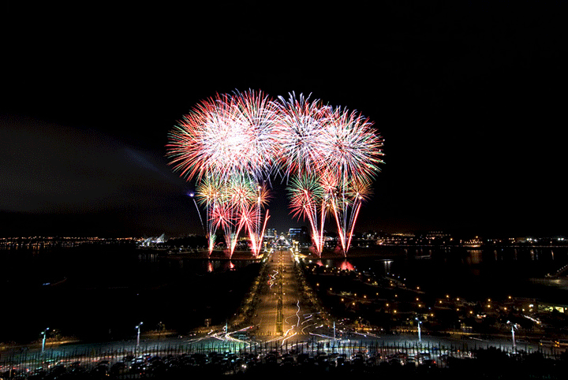





CHÚC CÁC EM CHĂM NGOAN, HỌC GIỎI

